Slide 1
A Model to Determine Customer Lifetime Value in a Retail Banking Context
Michael Haenlein
Andreas M. Kaplan
Anemone J. Beeser
2007

Slide 2

Contexto
Cambios en banca minorista por cambios enTI y nuevos competidores.
TI provoca cambios en el comportamiento de clientes (mayor fuga de clientes)
Respuesta: más fusiones y adquisiciones (M&A) para incrementar operaciones
M&A se puede ver como la compra del portafolio de otra empresa asumiendo que el comprador va a administrar el portafolio de manera más rentable.
Se vuelve importante conocer el valor del portafolio.

Slide 3
Customer Lifetime Value (CLV)
Definición: Valor presente de las utilidades futuras obtenidas por un cliente en un horizonte de tiempo determinado.
Bancos buscan tratar de manera diferencial a los clientes dependiendo de su CLV.
Procedimiento
CART para obtener grupos de rentabilidad.
Cadenas de Markov para determinar cambios de CLV en un tiempo determinado.
Inducción hacia atrás para calcular el CLV.

Slide 4
Profitability drivers (atributos)
Edad
Afecta a la rentabilidad por su impacto en patrones de consumo
Demografía/ Estilo de vida
Aproximación de comportamientos a partir de otras personas (FIS)
Estado civil, sexo, ingresos, región
Tipo de productos financieros/ Intensidad de uso
Comportamiento del pasado predice comportamiento futuro
Indicador si tiene cuenta de ahorro, hipotecas, TC, etc., balances de cuentas. (tabla 1 de paper)
Activo
Clientes no activos tienen menor rentabilidad (solo son gasto)
Indicador si cliente está activo o no

Slide 5

CART
De 6.2 millones de datos, se utilizan 687K para entrenar árbol de regresión.
Datos monetarios se convierten a unidades monetarias
Bandera: pago de intereses + comisiones – costo de liquidez – costo de capital – costo de transacción – costo de riesgo de impago
Como se puede presentar correlación de edad con muchos atributos, se hace un árbol distinto por grupos de edad. (un árbol para < 19 años, otro para el resto)

Slide 6

Cadenas de Markov
Con la muestra de 5.5 millones de observaciones, se obtuvo el número de personas en cada nivel de rentabilidad al inicio y al final de un periodo de observación de 2 años
Se calculan las matrices empíricas de transición.

Slide 7
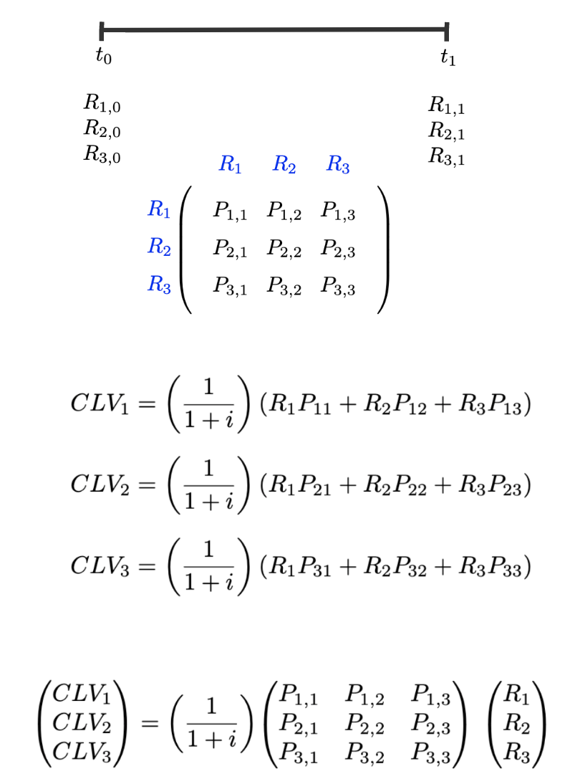
CLV
Siguiendo el siguiente esquema

